Slide 1
ΠΑΘΟΛΟΓΙΚΗ ΑΝΑΤΟΜΙΚΗ Ι ΠΡΟΒΑΛΛΟΝ ΔΕΡΜΑΤΟΪΝΟΣΑΡΚΩΜΑ
ΕΛΛΗΝΙΚΗ ΔΗΜΟΚΡΑΤΙΑ
Εθνικόν και Καποδιστριακόν
Πανεπιστήμιον Αθηνών
Ιατρική Σχολή Αθηνών
Προπτυχιακοι φοιτητεσ
Ιφιγενεια Αυγουστη
Νικολαος ΞενοΣ
Χριστινα Τσανταρλιωτη

Slide 2
ΟρισμοΣ - ΓενικεΣ ΠληροφοριεΣ
Τοπικά επιθετικό, επιπολής, μεσεγχυματικό νεόπλασμα ινοβλαστικής αρχής.
Σχεδόν όλες οι περιπτώσεις περιέχουν συγχωνεύσεις γονιδίων π.χ. COL1A1 με τον PDGFB (αυξητικός αιμοπεταλιακός παράγοντας Β) → το πιο συχνό προϊόν συγχώνευσης γονιδίων.
Ινοσαρκωματώδης εξαλλαγή (δηλαδή η μετατροπή του σε ΙΝΟΣΑΡΚΩΜΑ) επιφέρει αυξημένο κίνδυνο υποτροπής ή μετάστασης.
Η ινοσαρκωματώδης εξαλλαγή παρουσιάζει γενικά μεγαλύτερη ατυπία και μιτωτική δραστηριότητα, στο μικροσκόπιο.

Slide 3
Κλινικα Στοιχεια - Ταξινομηση
Εξωφυτικό, οζώδες, δερματικό νεόπλασμα.
Στην αρχή μπορεί να είναι επίπεδο με εμμένουσα, βραδεία ανάπτυξη, (συνήθως για αρκετά χρόνια)∙ ξαφνικά εξελίσσεται και μεγαλώνει.
Η εξέλιξή του μπορεί να περιλαμβάνει ινοσαρκωματώδη εξαλλαγή.
Tο προβάλλον δερματοϊνοσάρκωμα αποβαίνει διάχυτα θετικό σε διάφορους aνοσοδείκτες, κυρίως στο CD34, αντίθετα με το δερματοΐνωμα. Σημαντικό στοιχείο για τη διαφοροδιάγνωσή τους.

Slide 4
Προγνωστικοι Παραγοντεσ
Η ατελής εξαίρεση προδικάζει υποτροπή (μπορεί να ξαναβγεί, αν δεν έχει γίνει αφαίρεση επί υγιών ιστών).
Οι μεταστάσεις αν ποτέ συμβούν, αυτό γίνεται μετά από πολλαπλές, τοπικές υποτροπές.
Παράγοντες, που συσχετίζονται με δυσμενή ολική επιβίωση:
η προχωρημένη ηλικία,
το άρρεν φύλλο,
το μέγεθος του όγκου

Slide 5
Ιστολογικα Χαρακτηριστικα I
Επικεντρώνεται στο χόριο ή στον υποδόριο λιπώδη ιστό και χαρακτηρίζεται από ατρακτόμορφα κύτταρα με πλεξοειδές ή σπειροειδές πρότυπο.
Κυτταρόπλασμα → άφθονο και ηωσινόφιλο.
Πυρήνες → μονόμορφοι (μοιάζουν μεταξύ τους) και ωοειδείς έως επιμηκυμένοι, με ποικίλη μιτωτική δραστηριότητα.
Ο κυτταρικός πληθυσμός του όγκου δεν είναι πολύ βασεόφιλος, υπάρχει κυτταρόπλασμα και αναγνωρίζονται αγγεία. Τα εξαρτήματα (ιδρωτοποιοί αδένες, τριχοθυλάκια και σμηγματογόνοι αδένες) κανονικά διασώζονται.
Το στρώμα μπορεί να είναι κολλαγονώδες, μυξοειδές ή μικροκυστικό.

Slide 6
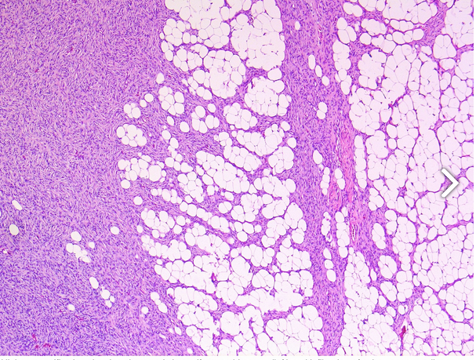
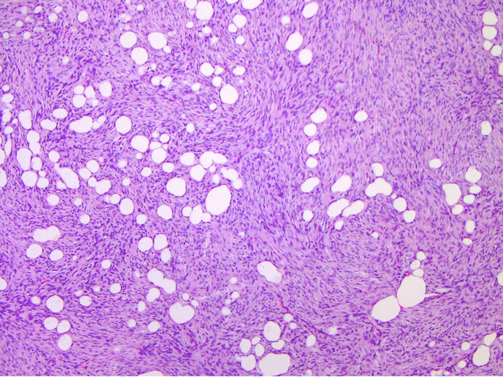
Ιστολογικα Χαρακτηριστικα II
Οι όγκοι διηθούν και διευρύνουν τα ινώδη διαφραγμάτια εντός του υποδόριου λιπώδους ιστού. Η διείσδυση ανάμεσα στα λόβια του λιπώδους ιστού, του δίνει ένα πρότυπο “μελισσοκηρήθρας”.

Slide 7
Διαφοροδιαγνωση
Με το δερματοΐνωμα (δεν εκφράζονται διάχυτα διάφοροι θετικοί ανοσοδείκτες),
Με το κυτταροβριθές ινώδες ιστιοκύττωμα (υπάρχει παγίδευση κολλαγόνου, περιφερικά),
Με το δερματικό λειομυοσάρκωμα,
Με τον μονήρη ινώδη όγκο (που βγάζει ανοσοϊστοχημικά το STAT6).

Slide 8
ΕΥΧΑΡΙΣΤΟΥΜΕ ΠΟΛΥ

